Slide 1

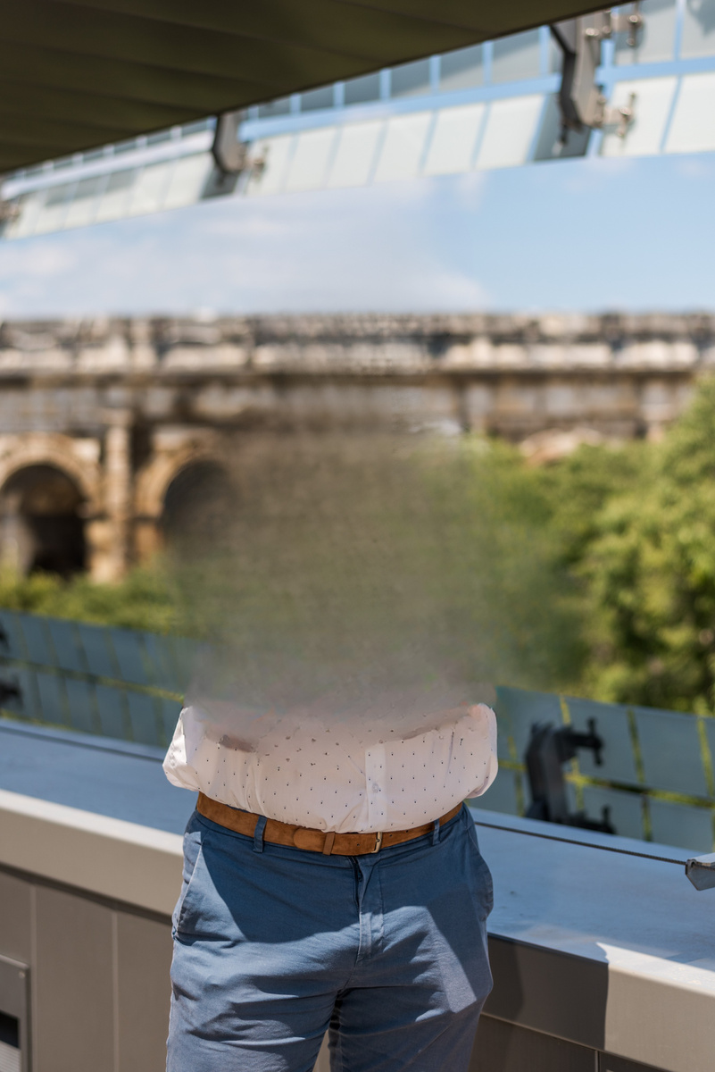








Marie BENEZECH
Responsable pôle conception
Chargée d’affaires conception
06 51 20 94 72
mariebenezech@groupe-isoedre.fr
Formation et diplômes
Expériences professionnelles
Licence Professionnelle Génie Civil Bâtiment et construction, conduite de travaux TCE – IUT Béthune (62)
2014
BTS Design d’espace – ESMA Montpellier (34) - 2012
RESPONSABLE POLE CONCEPTION - ISOEDRE depuis 2025
CHARGEE D’AFFAIRES - MBIngénierie puis ISOEDRE – Depuis 2023
PROFESSION LIBERALE, Atelier d’éco-architecture, Marseille – 2022-2023
CHEFFE DE PROJET ET CO-GERANTE, SWAC et construction, Marseille
2015-2022
EIFFAGE AMO – (59) -2014
Compétences
Références significatives
  Bureau d’étude
Réalisation des relevés et métrés.
Dessins et réalisation des dossiers technique de l’Esquisse à l’Exécution et DOE
Analyse diagnostique, préparation et organisation
Réalisation des cahiers des charges administratifs et techniques tous corps d’état.
Estimatif des travaux
Suivi de chantier Maitrise d’oeuvre d’exécution
Utilisation des logiciels : Autocad, Archicad, Indesign, Photoshop, Pack Office
Conception architecturale
{{REF_RESIDENCE}}
Maître d’ouvrage: {{REF_MOA}}
Montant: {{REF_MONTANT}}
Type de travaux effectués: {{REF_TRAVAUX}} Réalisation: {{REF_REALISATION}}
{{REF_RESIDENCE}}
Maître d’ouvrage: {{REF_MOA}}
Montant: {{REF_MONTANT}}
Type de travaux effectués: {{REF_TRAVAUX}} {
Réalisation: {{REF_REALISATION}}
{{REF_RESIDENCE}}
Maître d’ouvrage: {{REF_MOA}}
Montant: {{REF_MONTANT}}
Type de travaux effectués: {{REF_TRAVAUX}} Réalisation: {{REF_REALISATION}}
{{REF_RESIDENCE}}
Maître d’ouvrage: {{REF_MOA}}
Montant: {{REF_MONTANT}}
Type de travaux effectués: {{REF_TRAVAUX}} Réalisation: {{REF_REALISATION}}
{{REF_RESIDENCE}}
Maître d’ouvrage: {{REF_MOA}}
Montant: {{REF_MONTANT}}
Type de travaux effectués: {{REF_TRAVAUX}} Réalisation: {{REF_REALISATION}}

